Slide 1
义务教育西师大版三年级上册
综合与实践
做一个家庭年历
授课教师：王路
泸县牛滩镇玉峰小学

Slide 2
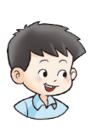
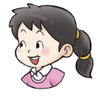
情境导入
我们来做今年的年历吧！
运用年月日的知识点可以做什么呢？

Slide 3
要制作2023年的年历，我们要知道哪些信息？
2023年有12个月。
1,3,5,7,8,10,12是大月，每个月31天。
2,4,6,9,11是小月，每个月30天。
2023年是平年，2月有28天。

Slide 4
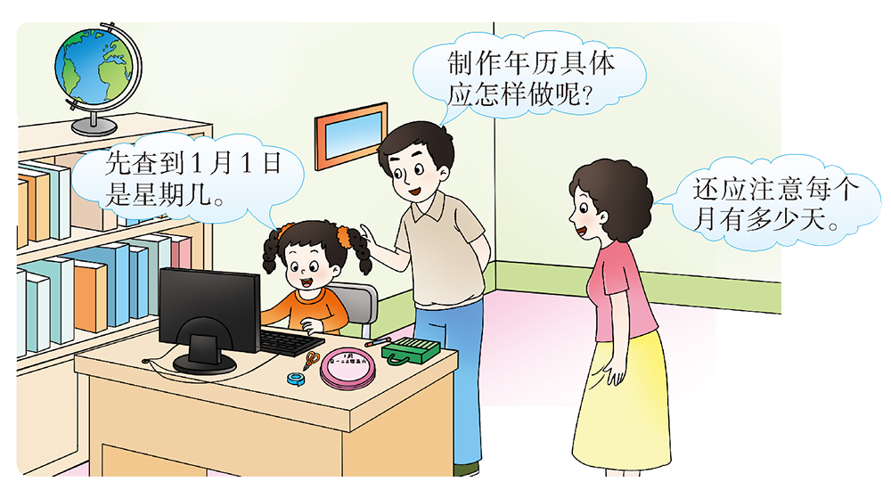
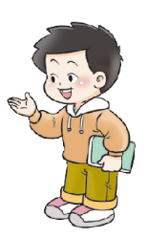
活动1 做年历要注意什么？
日期要和星期几对齐。

Slide 5
2023年每个月的第一天是星期几，每个月有多少天。
月份 | 一 | 二 | 三 | 四 | 五 | 六 | 七 | 八 | 九 | 十 | 十一 | 十二
第一天星期几 | 日 | 三 | 三 | 六 | 一 | 四 | 六 | 二 | 五 | 日 | 三 | 五
天数 | 31 | 28 | 31 | 30 | 31 | 30 | 31 | 31 | 30 | 31 | 30 | 31

Slide 6
活动2 制作2023年1月年历
查：
1月是大月有31天，
1月1日是星期日，农历初十，元旦。
2023年1月
星期日 | 星期一 | 星期二 | 星期三 | 星期四 | 星期五 | 星期六
1元旦 | 2十一 | 3十二 | 4十三 | 5十四 | 6十五 | 7十六
8十七 | 9十八 | 10十九 | 11廿 | 12廿一 | 13廿二 | 14廿三
15廿四 | 16廿五 | 17廿六 | 18廿七 | 19廿八 | 20廿九 | 21三十
22正月 | 23初二 | 24初三 | 25初四 | 26初五 | 27初六 | 28初七
29初八 | 30初九 | 31初十

Slide 7
活动3 标注纪念日
我知道的节日
日 期 | 节 日 | 日 期 | 节 日
1月1日 | 元旦节 | 7月1日 | 建党节
3月8日 | 妇女节 | 8月1日 | 建军节
3月12日 | 植树节 | 9月10日 | 教师节
5月1日 | 劳动节 | 10月1日 | 国庆节
6月1日 | 儿童节

Slide 8
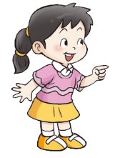
想一想：你有哪些重要的时间值得标注呢？赶快标注一下吧！

Slide 9
活动3 标注纪念日
2023年1月
星期日 | 星期一 | 星期二 | 星期三 | 星期四 | 星期五 | 星期六
1元旦 | 2十一 | 3十二 | 4十三 | 5十四 | 6十五 | 7十六
8十七 | 9十八 | 10十九 | 11廿 | 12廿一 | 13廿二 | 14廿三
15廿四 | 16廿五 | 17廿六 | 18廿七 | 19廿八 | 20廿九 | 21三十
22正月 | 23初二 | 24初三 | 25初四 | 26初五 | 27初六 | 28初七
29初八 | 30初九 | 31初十

Slide 10
活动四 小组探索规律
（1）月历上数的排列有什么规律？请在小组内交流。
星期一 | 星期二 | 星期三 | 星期四 | 星期五 | 星期六 | 星期日
27廿四 | 28廿五 | 29廿六 | 30二九 | 31廿八 | 1元旦 | 2三十
3初一 | 4初二 | 5小寒 | 6初四 | 7初五 | 8三九 | 9初七
10腊八节 | 11初九 | 12初十 | 13十一 | 14十二 | 15十三 | 16十四
17四九 | 18十六 | 19十七 | 20大寒 | 21十九 | 22二十 | 23廿一
24廿二 | 25北方小年 | 26南方小年 | 27廿五 | 28廿六 | 29廿七 | 30廿八
31除夕 | 1春节 | 2湿地日 | 3初三 | 4立春 | 5初五 | 6初六
像这样框4个数有什么规律呢？

Slide 11
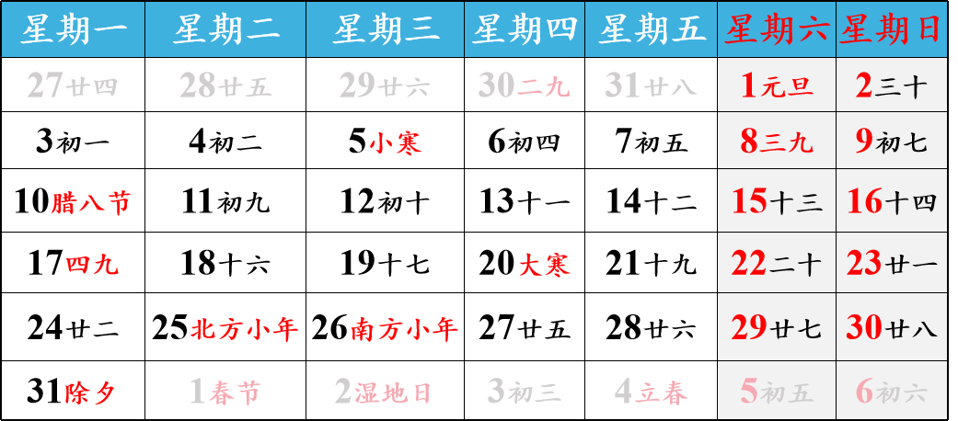
圈着的4个数的规律：
每行中数的排列规律是后一个数比前一个数多1（1天），
每竖行数的排列规律是下一行比上一个行多7（7天），
斜着两个数和一样，即13+7=6+14
……

Slide 12
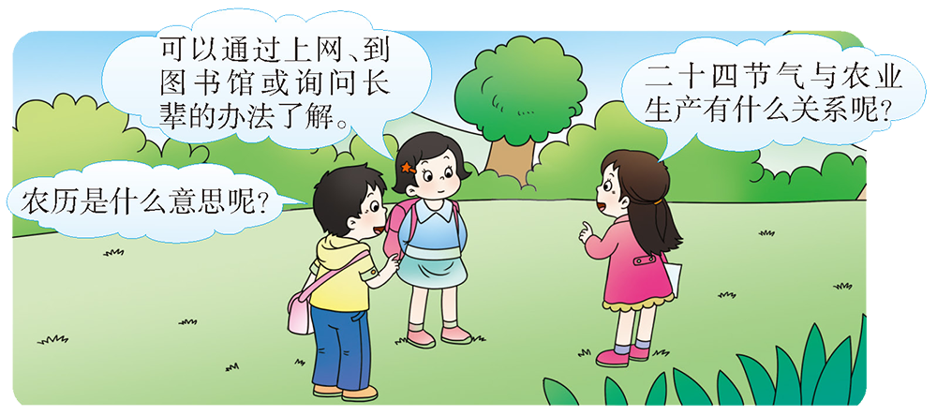
（2）了解农历二十四节气，并在小组交流。

Slide 13
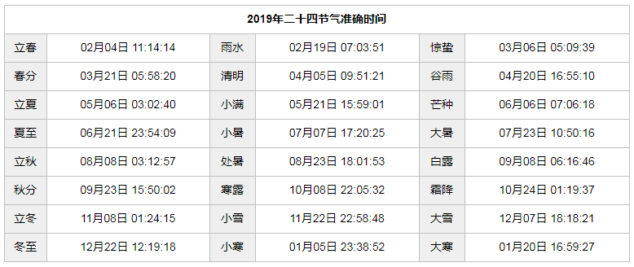
活动5 了解农历二十四节气

Slide 14
活动3 了解农历二十四节气
二十四节气歌
春雨惊春清谷天，夏满芒夏暑相连；
秋处露秋寒霜降，冬雪雪冬小大寒；
每月两节不变更，最多相差一两天；
上半年来六廿一，下半年是八廿三。

Slide 15
二十四节气与农业生产有什么关系？
二十四节气能反映季节的变化，二十四节气是根据太阳在黄道（即地球绕太阳公转的轨道）上的位置，指导农事活动，影响着千家万户的衣食住行。

Slide 16
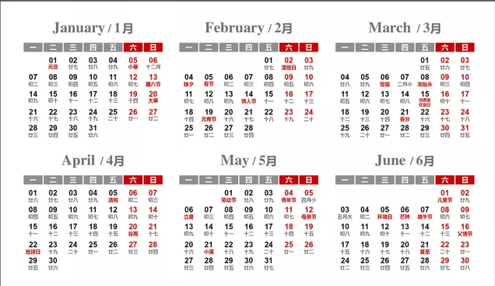
拓展延伸
请你自行制作3-12月年历

Slide 17
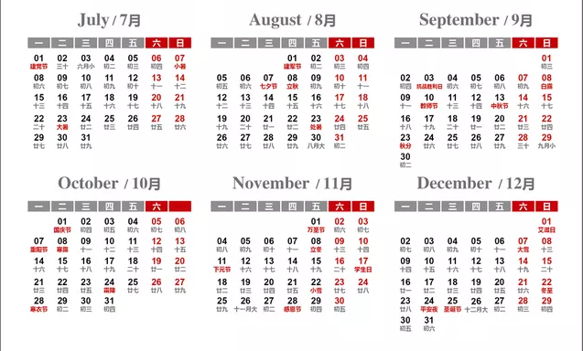
请你自行制作3-12月年历

Slide 18
课外活动
时间像流水一样永不停息，制作一个2023年的年历吧!先想一想，试着和同伴们一起探究一下吧！

Slide 19
通过这节课的学习，
你有什么收获?

